Slide 1



تطبيق المزيج التسويقي (4Ps)
على شركة بيبسي (PepsiCo)
محمد عارف بامقابل | اسم الطالب:
26000520 | الرقم الجامعي:
د. معتز نبيل | أستاذ المقرر:

Slide 2
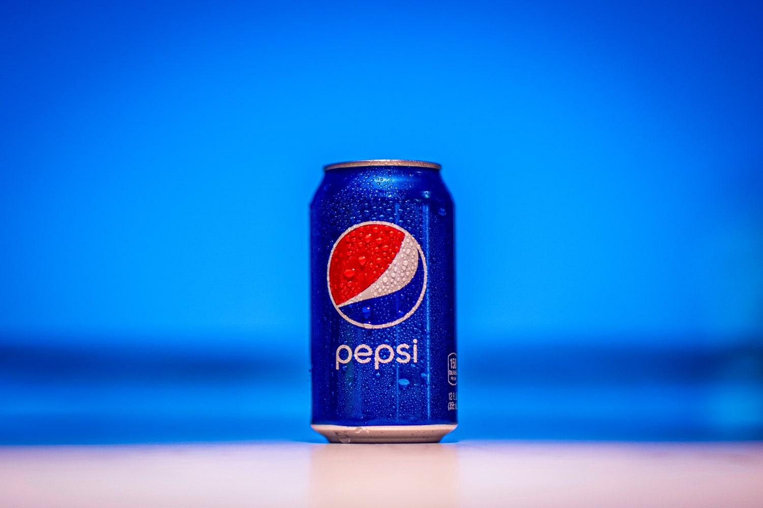
الشريحة الأولى: دراسة عنصر المنتج (Product)
الهوية البصرية والشعار: الشعار الشهير (Pepsi Globe) يجمع بين الأزرق والأحمر والأبيض، ومرفق بالسلوجان التسويقي العالمي: "Thirsty For More" وفي المنطقة العربية: "عشها صح".
الخلفية التاريخية: ابتكره الصيدلي "كالب برادهام" عام 1893 باسم "Brad's Drink"، ثم حوّل اسمه إلى "Pepsi-Cola" عام 1898 ليرمز لإنزيم البيبسين المساعد على الهضم.
تصميم العبوة (Packaging): تتميز باللون الأزرق الملكي الجذاب مع شعار ديناميكي. تتنوع العبوات بين علب الألومنيوم، الزجاج، والعبوات البلاستيكية (PET) المصممة لسهولة الحمل والجاذبية البصرية للشباب.

Slide 3
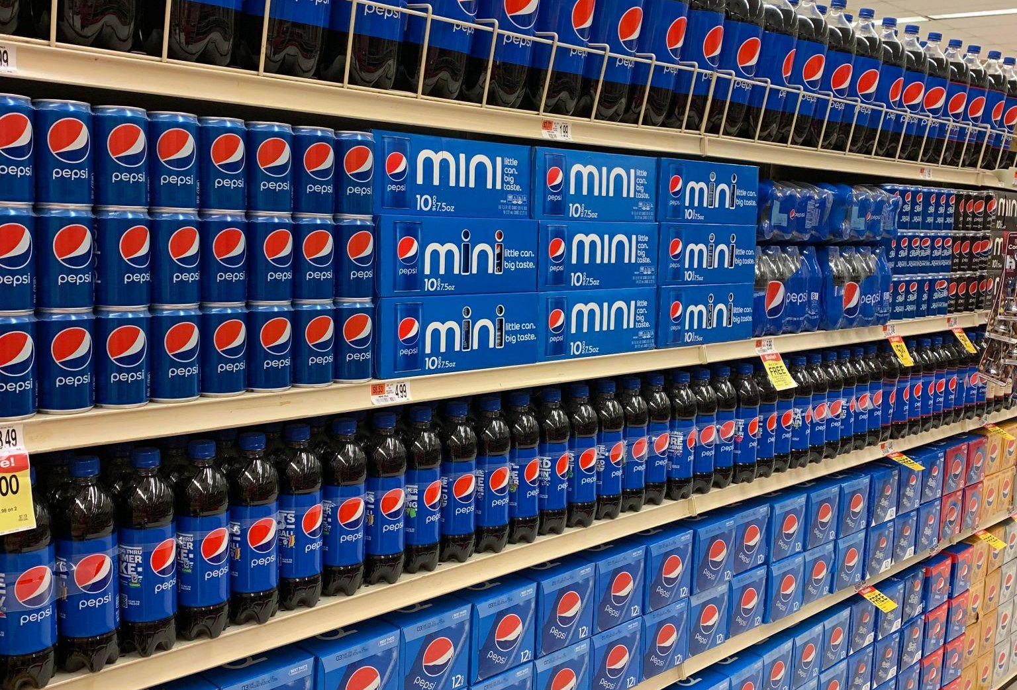
الشريحة الثانية: إستراتيجية التسعير (Price)
إستراتيجية التسعير التنافسي (Competitive Pricing): تعتمد بيبسي على التسعير التنافسي الموازي لمنافستها الرئيسية (كوكاكولا) لتجنب حرب الأسعار والحفاظ على حصتها السوقية.
التسعير على أساس القيمة (Value-Based Pricing): تحديد أسعار مريحة للمستهلك تعكس القيمة المدركة للمشروب كمنتج ممتع ومرعش يرافق الوجبات والأنشطة الاجتماعية.
تكتيكات الخصم والأحجام المتنوعة: توفر بيبسي عبوات اقتصادية أحادية وعائلية (Multi-packs)، وتطبق خصومات الترويج وتخفيضات الحجم للمتاجر الكبرى لزيادة حجم المبيعات.

Slide 4

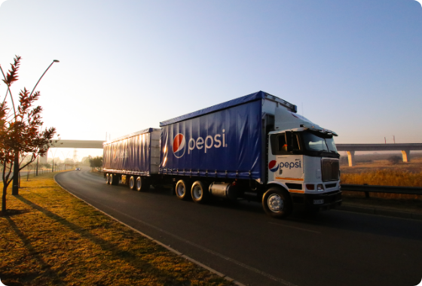
الشريحة الثالثة: منافذ التوزيع والبيع (Place)
المتاجر الكبرى والبقالات: التواجد الدائم في السوبر ماركت والأسواق المركزية (Hypermarkets) ومحلات التجزئة الصغرى لضمان سهولة الوصول.
مطاعم الوجبات السريعة: عقود شراكة حصرية مع أكبر سلاسل المطاعم العالمية والمحلية (مثل برجر كينج، بيتزا هت، وكنتاكي).
التجارة الإلكترونية وآلات البيع: البيع عبر تطبيقات التوصيل والمتاجر الإلكترونية، بالإضافة لانتشار آلات البيع الذاتي (Vending Machines) في الأماكن العامة والجامعات.

Slide 5

الشريحة الرابعة: الخطة الترويجية (Promotion)
استخدام سفراء العلامة والنجوم: تعتمد بيبسي على الحملات الإعلانية الضخمة بمشاركة كبار المشاهير ونجوم كرة القدم (مثل محمد صلاح وميسي).
حملة بيبسي الترويجية - Thirsty For More
الرعايات العالمية: رعاية البطولات الرياضية العالمية والأحداث الترفيهية الفنية الكبرى.
إعلان عالمي يجسد روح التحدي والشغف الشبابي، مع التركيز على الربط بين المشروب ولحظات الاستمتاع والرياضة.
التسويق الرقمي والتفاعلي: استغلال منصات التواصل الاجتماعي (يوتيوب، إنستغرام) لإطلاق حملات تفاعلية مبتكرة.
مشاهدة الإعلان على يوتيوب

Slide 6





ملخص دراسة المزيج التسويقي لشركة بيبسي
نجحت شركة بيبسي في تحقيق التوازن المثالي بين عناصر المزيج التسويقي الأربعة (4Ps)، مما مكنها من الحفاظ على صدارتها كواحدة من أقوى العلامات التجارية في العالم.
التوزيع والترويج
التسعير
المنتج
توزيع شامل وحملات ترويجية إبداعية مؤلمة.
تسعير تنافسي مدروس يلائم القدرة الشرائية.
هوية بصرية قوية وتغليف عصري جذاب.
شكراً لكم على حسن الاستماع والمتابعة

